Slide 1
Chapter 01. 빅데이터 이해
01. 빅데이터 개념
02. 빅데이터 시장
03. 빅데이터 기술

Slide 2
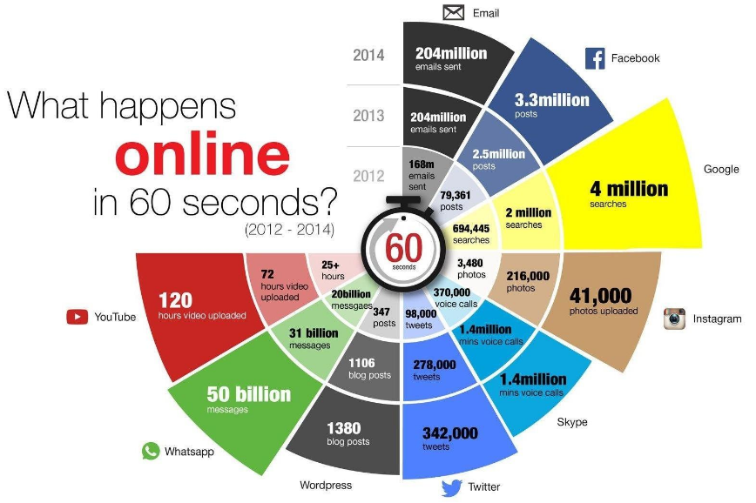
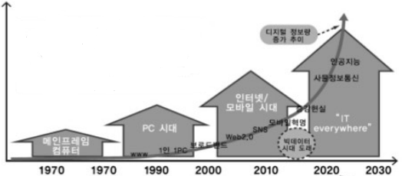
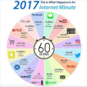
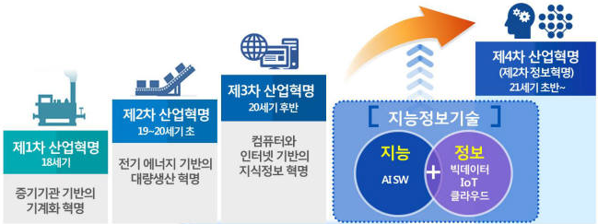
1. 빅데이터 개념
1.1 빅데이터의 출현
1) 2010년 전 후, 스마트 폰(모바일 인터넷)의 대중화와 소셜 미디어(SNS)
성공과 발전을 기점으로 데이터가 폭발적으로 증가.
2) 2016년 전 후로 사람, 사물, 정보가 하나로 연결(융합) 되는
4차 산업혁명이 시작 됐으며 인공지능 + 사물인터넷 + 무인자동차 +
로봇산업 등의 4차 산업 혁명 주요 기술들의 핵심기반으로
빅데이터를 주목하고 있다

Slide 3
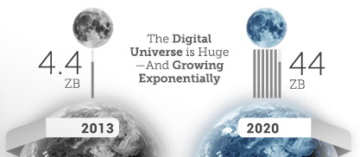
1. 빅데이터 개념
3) 최근 발생한 데이터가 전 세계 데이터의 80%를 차지 하며 2020년에는 전 세계의 데이터는 44ZB 까지 늘어날 전망
(IDC, 2014)
4) 데이터의 양이 방대하게 증가와 함께 저장/처리 하는 하드웨어의 가격이 낮아짐 (인프라 발전)
5) 데이터 전문가들은 비정형 중심의 데이터 증가를 ‘빅데이터’ 라 부르며 인사이트(가치와 의미)에
대한 연구가 활발하다.
6) 하드웨어 인프라의 발전뿐만 아니라 빅데이터 시스템 기술 (소프트웨어 엔지니어링) 발전하고 있는 중이다.
7) 빅데이터 시스템 운영(분석운영, 데이터 사이언스)의 성공 사례가 많아지면서 중요성이 산업, 사회, 미디어 등 여러 분
야에 커지고 있다.

Slide 4
1. 빅데이터 개념
1.2 빅데이터의 정의
1) 다양한 전문가(전문기관)의 정의
＂서버 한 대로는 처리할 수 없는 규모의 데이터＂
- 아마존 데이터 과학자 존 라우저(John Rauser), 2012년 아마존 클라우드 컨퍼런스
- 가지고 있는 데이터를 처리를 위해 분산 환경이 필요한 가?
＂기존의 SW(일반적인 데이터베이스) 가 처리(저장/관리/분석)할 수 없는 규모의 데이터＂
- 맥킨지(McKinsey), 2011년 5월 ‘Big data: The next frontier for innovation, competition, and productivity’
- 기존 데이터베이스는 많은 경우 분산환경을 염두에 두지 않고 만들어진 소프트웨어이다.
- 빅데이터 시스템은 스케일업(Scale-up) 보다는 스케일아웃(Scale-out) 방식을 선호하게 된다.
＂향상된 인사이트(insight)와 더 나은 의사결정을 위해 사용되는 비용 효율이 높고,
혁신적이며 대용량, 고속 및 다양성의 특성을 가진 정보＂
- 가트너(Gartner) 2011년 1월 ‘Big Data Analytics’
＂다양한 종류의 대규모 데이터로부터 저렴한 비용으로 가치를 추출하고,
(데이터의) 초고속 수집, 발굴, 분석을 지원하도록 고안된 차세대 기술 및 아키텍처＂
- IDC 2011년 보고서 ‘Extracting Value from Chaos’

Slide 5
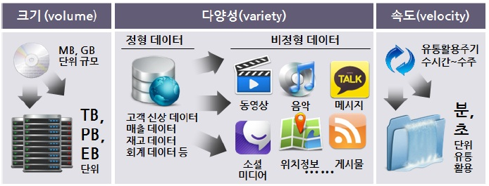
1. 빅데이터 개념
2) 2011년 가트너 애널리스트 더그 레이니(Doug Laney) 의 3V(Volume, Velocity, Variety) 정의
- 규모(Volume)
데이터의 급증은 빅데이터의 큰 특징
적게는 PB 에서 많게는 ZB 이상을 기준으로 보지만 정량적으로 정해져 있지 않다.
데이터의 양은 산업별, 규모별로 차이가 있지만 공통점은 대량의 데이터 라는 점이다.
- 다양성(Variety)
데이터가 정형/비정형 데이터를 다 포함하고 있다.
소셜 데이터, 위치 데이터, 텍스트, 센서 데이터, 비디오, 오디오 등 비정형 데이터로 다양해 졌다.
문제는 이 다양한 데이터를 어떻게 수집, 저장, 처리, 분석하느냐 이다
- 속도( Velocity )
변화의 속도 또는 유통의 속도가 빠른 데이터
주식, 환율, 항공경로 등 매우 짧은 시간 내에 계속해서 변경해 발생하는 데이터
빅데이터는 양뿐만 아니라 실시간으로 발생하는 데이터

Slide 6
1. 빅데이터 개념
＂대규모, 고속의 다양한 데이터를 분석하여
인사이트(Insight)와 가치를 주는 기술＂
3V 정의에 따른 빅데이터 란?
크기(Volme)
인사이트(Insight)
+
가치(Value)
속도(Velocity)
다양성(Variety)

Slide 7
1. 빅데이터 개념
3) 이 후, IBM은 3V(Volume, Velocity, Variety) + Veracity(신뢰성) = 4V 정의를 내렸다.
4) 현재는 빅데이터의 본질(정의)라 할 수 있는 3V(Volume, Variety, Velocity)에 빅데이터의 분석개념의
2V(Veracity, Visualization)와 궁극적 목적, Value가 추가 정의되면서 6V 까지 확장된 개념이 널리
통용되고 있다.
크기(Volme)
신뢰성(Veracity)
가치(Value)
속도(Velocity)
시각화
(Visualization)
다양성(Variety)

Slide 8
1. 빅데이터 개념
＂대규모(Volume), 빠르게(Velocity) 발생하고 있는 다양한(Variety) 데이터를
수용하고 정확한 분석을 통하여 신뢰성(Veracity) 을 확보하고 시각화(Visualization) 하여
새로운 가치(Value)를 창출하는 기술＂
6V 정의에 따른 빅데이터 란?

Slide 9
1. 빅데이터 개념
1.3 빅데이터의 형태와 종류
1) 정형 데이터
- 단순한 형태로 정리가 잘 되어있어 분석하기 쉬운 데이터 형태이다.
- 기존 데이터 분석에 주로 사용되던 형태로 분석에 용이 하다.
- 예로는 기업 또는 기관에서 주로 가지고 있는 고객 정보와 매출 등이 있다.
2) 반정형 데이터
데이터 속성인 메타데이터를 가지며 스토리지에 저장되는 데이터 파일이다.
3) 비정형 데이터
- 복잡한 형태로 잘 정리가 안 되어 있어 분석하기 힘든 데이터 형태이다.
- 최근에 많이 발생하고 있는 소셜 데이터와 영상, 이미지, 음성 등의 다양하고 복잡한 형태의 데이터들을 통칭.
- 정리가 안 되고 복잡하기 때문에 분석이 어렵다. 따라서 빅데이터 분석 기법들과 관련 하드웨어들이 주목 받는다.
정형 데이터 structured | 고정된 필드에 정의된 데이터 | RDBMS
반정형 데이터 semi-structured | 고정된 필드는 아니지만 스키마를 포함하는 데이터 | XML, HTML
비정형 데이터 non-structured | 고정된 필드에 저장되어 있지 않은 데이터 | 텍스트, 이미지, 동영상

Slide 10
1. 빅데이터 개념
1.4 기존 데이터 VS 빅데이터
기존 데이터와 빅데이터의 처리 차이점
- 빠른 의사결정이 상대적으로 덜 요구된다.
- 처리 Processing 복잡도가 높다.
- 처리할 데이터 양이 방대하다.
- 비정형 데이터의 비중이 높다.
- 처리/분석 유연성이 높다.
- 동시처리량(Throughput)이 낮다.
구분 | 기존 데이터 | 빅데이터
데이터 양 | 테라바이트(TB) 수준 | 페타바이트(PB) 이상
데이터 유형 | 정형 데이터 | 소셜 미디어, 로그 파일, 스트리밍, 동영상 등 비정형 데이터 중심
프로세스 및 기술 | 프로세스 및 기술이 단순 처리/분석이 정형화 되어 있음 원인/결과 중심 | 처리 복잡도가 높음 처리에 새로운 기술이 필요 잘 정의된 데이터 모델이 필요 없음 상관관계 중심

Slide 11
1. 빅데이터 개념
1.5 빅데이터의 예
1) 웹 검색 엔진 데이터
- 빅데이터 시스템의 근간이 되는 하둡은 2003년 Goggle File System, 2004년 MapReduce 두 논문에서 시작
- 검색엔진을 만들면서 대용량 데이터 처리에 대한 여러 이슈를 해결하기 위한 시스템에 대한 설명
- 즉, 검색엔진에서 사용하는 데이터들이나 검색엔진에서 만들어 내는 데이터들은 빅데이터의 전형적인 예이다.
2) 웹 페이지 데이터
- 웹 검색엔진의 검색 대상이 되는 웹 페이지들
- 검색엔진은 수 조개의 웹 페이지를 크롤링 해서 인덱스를 만들어 낸다.
ex) 크롤링 된 1조 개의 웹 페이지(4KB) -> 전체 데이터는 대략 4PB
- 웹 페이지들은 계속 업데이트가 일어 나기 때문에 검색엔진은 이를 반영하기 위해 계속 크롤링하고 저장하고 인덱스를 다시 만들어
주는 작업을 한다.(분산 파일 시스템, 처리 시스템이 필요)
3) 검색어 로그와 클릭 로그 데이터
- 검색엔진을 사용하면 만들어지는 검색어 로그 데이터
- 검색 결과 클릭 로그 데이터
- 구글 트렌드 서비스 (http://www.google.com.trend)
- 독감 예상 서비스 (http://www.google.org/flutrends)

Slide 12
1. 빅데이터 개념
4) 디바이스에서 생성되는 데이터
- 스마트폰 : 전화 기록, 위치정보, 앱 다운로드 정보, 앱 사용 정보 등등
- 시스코(CISCO)에 따르면 2015년 현재 모바일 디바이스 생성 데이터는 매 달 6.3XB(엑사바이트)
- 서버, 스위치와 같은 네트워크 장비에서 발생되는 데이터
- 각종 IoT 디바이스들의 센서들에서 측정되는 데이터
ex) 보잉사의 제트 엔진은 30분마다 10TB 의 데이터를 만들어 낸다.
스마트미터, 강우량이나 풍량 등의 날씨 측정 센서
5) 소셜 미디어 데이터
- 페이스북, 트위터, 링크드인, 포스퀘어 와 같은 소셜 미디어에서 만들어 내는 데이터
- 비지니스 분야에서 유용하게 활용할 수 있는 엄청난 크기의 데이터
- 기업들이 마케팅에 활용하고자 데이터 마이닝에 많은 노력을 하고 있는 데이터

Slide 13
Chapter 01. 빅데이터 이해
01. 빅데이터 개념
02. 빅데이터 시장
03. 빅데이터 기술

Slide 14
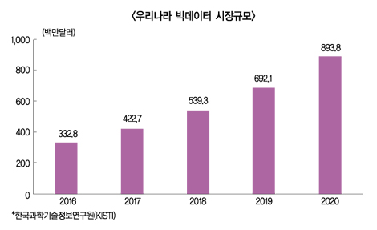
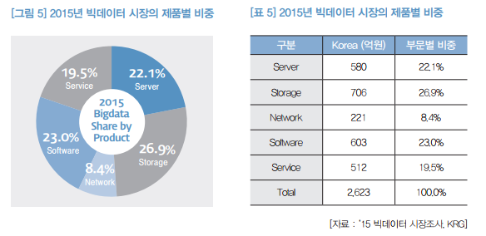
2. 빅데이터 시장
1.1 국내 빅데이터 시장
1) 2020년 까지 약 9000억원 규모로 성장할 것으로 예상(매년 20% 이상 성장할 전망)
2) 2015년 자료에서는 아직 초기시장 형성 단계로 보고 되고 있다.
3) 하드웨어(스토리지, 서버, 네트워크)가 50% 이상을 점유하고 있으며 빅데이터의 핵심 경쟁력이라 할 수 있는
소프트웨어 및 서비스 영역은 적은 점유율을 보인다.

Slide 15
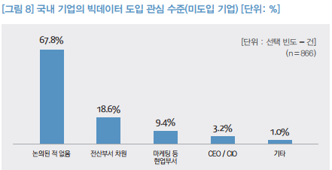
2. 빅데이터 시장
1.1 국내 빅데이터 시장
4) 국내 도입 사례를 보면 실험적인 PoC 수준에서 빅데이터 도입이 추진 되었고 조사 대상 기업중 빅데이터 도입에 대해 논의 조차
없음이 70% 정도로 조사되어 적극적인 투자와 지원이 필요한 상황이다.

Slide 16
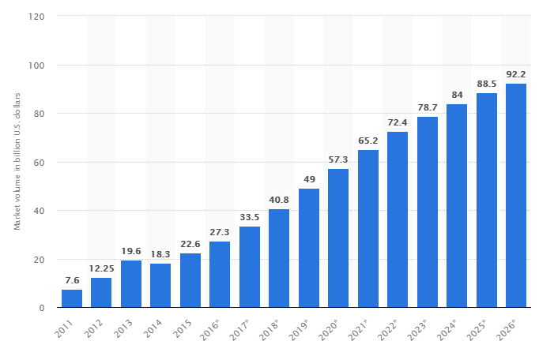
2. 빅데이터 시장
1.2 해외 빅데이터 시장
1) 세계시장 규모는 2026년 까지 920억 달러 규모로 전망 하고 있다.
2) 2020년 기점으로 600억 달러로 커지면서 국내 시장의 약 60배 가 넘는 시장 규모로 성장을 예상한다.
3) 미국, 유럽, 일본 에서는 ICT 글로벌 경재력을 강화를 목적으로 빅데이터 R&D를 국가적 차원으로 지원하고 있어
차이는 더 벌어지고 있는 상황이다.
[빅데이터 해외 시장 전망 wikibon 2016]

Slide 17
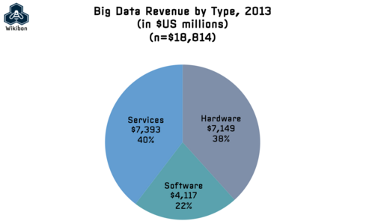
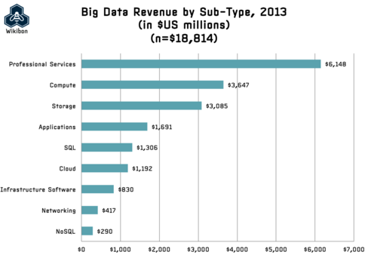
2. 빅데이터 시장
1.2 해외 빅데이터 시장
4) 2013년 자료지만 이미 서비스와 소프트웨어 분야가 합쳐 60%를 넘어서고 있어 인프라 구축을 이미 완료하고 응용 서비스 단계로
시장이 전환되어 있다.
5) 국내 시장 상황과는 양적으로나 질적으로 많은 차이가 있음을 확인할 수 있다.

Slide 18
Chapter 01. 빅데이터 이해
01. 빅데이터 개념
02. 빅데이터 시장
03. 빅데이터 기술

Slide 19
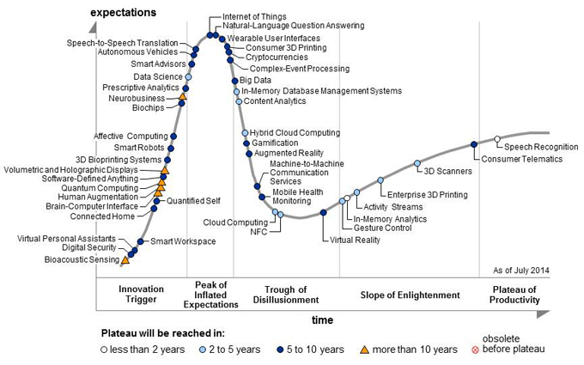
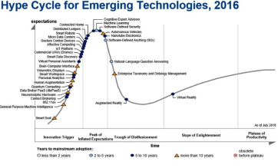
3. 빅데이터 기술
3.1 빅데이터 기술의 변화(기간별)
1) ~ 2009년
- 수집/적재/처리를 위한 스토리지 인프라
- 낮은 비용의 스토리지 구축을 위한 솔류션으로 인식
- 저비용 x86 서버 하드웨어를 이용한 대용량 데이터 저장소
2) ~ 20012년
- 분산 컴퓨팅 기반 분석 기술이 시작
- RDB로 처리하기 어려운 대용량 데이터 연산, 추출,
집계 분석
3) ~ 20016년
- 빅데이터의 가치와 활용 측면에서 분석 기술이 적극 활용되어 고급 분석 기술로 확대 발전
- 고급 분석(머신러닝, 텍스트 마이닝) 을 통한 통찰력과 예측들을 데이터 서비스로 활용
- 조직의 의사결정 도구등 IT, 통신, 공공, 금융 이외에도 의료, 방송, 제조, 통신등 사업 전방위에 활용되기
시작하였다.
2014 Hype Cycle for Emerging Technologies

Slide 20
3. 빅데이터 기술
3.2 빅데이터 기술의 변화(아키텍처)
1) 인프라스트럭쳐(Infrastructure)
- 서버 (x86, 리눅스 서버)
- 네트워크 (대규모 빅데이터 서버 및 스토리지 지원을 위한 대용량 네트워크)
- 스토리지 (대규모 데이터 저장을 위한 내외부 스토리지 장비)
2) 소프트웨어 플랫폼
- 빅데이터 전방위 기술을 포괄하는 스택(순수 오픈 소스 스택, 기업 배포판 스택)
- 하둡을 기반으로 오픈소스 생태계
- 빅데이터 수집/적재/처리/분석 등의 지원 솔류션
- 빅데이터 시스템 관리 및 모니터링 툴 제공
3) 서비스
- 빅데이터 컨설팅 및 구축
- 빅데이터 전문 운영 및 유지 보수
- 데이터 분석 서비스
- 교육 및 운영 인력 양성

Slide 21
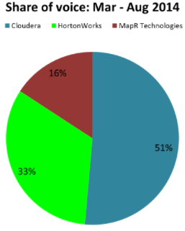
3. 빅데이터 기술
3.3 빅데이터 기술의 핵심 하둡(Hadoop)
1) 오픈소스 소프트웨어 생태계
- 빅데이터 기술은 거대한 오픈 소스 소프트웨어 생태계로 만들어져 있다.
- 대용량 데이터 분산 저장/처리를 도와주는 오픈소스 프로젝트 하둡이 전 세계 빅데이터 기술과 시장을
받쳐주고 있다.
- 하둡을 기반으로 비즈니스 사용 측면에서 요구 되는 여러 오픈소스 프로젝트들이 추가되어 하나의 생태계을
이루고 있으며 이를 하둡 에코시스템(Hadoop Echosystem)이라 한다.
- 하둡 기술을 주도하는 기업, 조직이 전 세계 빅데이터 기술과 시장을 주도하는 조직이 되는 추세다.
2) 빅데이터 글로벌 빅3
- 클라우데라(Cloudera), 호튼웍스(HortonWorks), 맵알(MapR) 업체들의 과감한 투자와
마케팅으로 상업화가 빠르게 진행
- 빅3 업체들도 하둡 기술을 중심으로 빅데이터 시스템 소프트웨어 스택을 개발 공개하면서
빅데이터 생태계에 절대적인 영향력을 행사하고 있다.
- 국내 빅데이터 기술 수준은 글로벌 빅3가 주도하는 하둡기반의 오픈소스 프로젝트들을
단순 활용하는 수준이다.

Slide 22
3. 빅데이터 기술
3.4 빅데이터 구현 기술
빅데이터 아키텍처는 단계별로 수집, 적재, 처리및 탐색, 분석및 응용 6개 계층(layer)로 나눌 수 있다.
수집
내 외부 테이터 연동
내 외부 데이터 통합
Crawling, FTP, Open API
Log Aggregation, DB Aggregation
전처리
적재
대용량 / 실시간 데이터 처리
분산 파일 시스템 저장
Distributed File, NoSQL
Memory Chached, Message Queue
처리
데이터 선택, 변환, 통합, 축소
데이터 워크플로 및 자동화
Structured/Unstructured Processing
Workflow, Scheduler
후처리
탐색
대화형 데이터 질의
탐색적 Ad-Hoc 분석
SQL Like,
Exploration, Visualization
분석
빅데이터 마트
통계분석 / 고급분석
Data Mining, Machine Learning
Analysis, Visualization
활용
응용
보고서 및 시각화
분석 정보 제공
Data Export/Import
Reporting, Business Visualization

Slide 24
3. 빅데이터 기술
[빅데이터 구축 순서]
6단계는 보통 4개의 단계로 진행 되며 처리/탐색 과 분석/용용 은 반복 진행하여 품질과 분석 수준을 향상 시켜 나가게 된다.
전체 시스템을 구성하는 기술들은 보통 10~20여 가지가 된다.
기술들은 보통 하둡 생태계의 오픈소스들로 구성하는 것이 일반적이다.
1) 수집 기술
- 서비스/조직 내외부의 다양한 시스템으로부터 원천 데이터를 효과적으로 수집하는 기술이다.
- 빠르고 다양한 데이터를 효과적으로 수집해야 하기 때문에 선형처리 그리고 분산처리가 가능해야 한다.
- 외부 데이터(SNS, 블로그, 포텅등) 수집시에는 크롤링, NLP등 비정형 처리를 위한 기술이 선택적으로 적용될 수도 있다.
- 실시간 수집의 경우에는 CEP, ESP 기술등 이벤트를 감지해 콜백 처리를 하게 된다.
- 수집된 데이터는 정제, 변환, 필터링 작업을 거쳐 분산 스토리지에 적재 하게 된다.
- 6V에서 Volume, Variety, Velocity 에 효과적으로 처리하는 기능에 집중
- 관련 소프트웨어는 Flume, Fluented, Scribe, Logstash, Chuckwa 등이 있으며 실시간 처리를 위해 Storm, Esper 등도 고려된다.
수집
적재
처리/탐색
분석/응용

Slide 25
3. 빅데이터 기술
2) 적재 기술
- 수집된 데이터를 분산 저장소(Distributed Storage)에 영구 또는 임시로 적재하는 기술이다.
- 빅데이터의 분산 저장소는 4가지 정도로 구분될 수 있다.
1. HDFS(Hadoop Distributed File System) : 대용량 파일 영구 저장을 목적으로 한다.
2. NoSQL(HBase, MongoDB, Casandra 등) : 대규모 메시징 데이터를 영구 저장하기 위한 목적으로 사용된다.
3. Inmemory Caching(Redis, Memcached, Infinispan 등) : 대규모 메세지 처리 결과를 고속으로 저장하기 위해 사용된다.
4. MoM(Kafka, RabibitMQ, ActiveMQ 등) : 대규모 메세징 데이터를 임시 저장하기 위한 목적으로 사용
- 수집된 데이터의 성격에 따라 적재 저장소를 선택해서 사용해야 한다.
- 적재될 때는 추가적인 전처리 작업이 선행될 수도 있다.(비정형 데이터 -> 정형 데이터, 비식별화 처리)
- 비즈니스 요구에 따라 HDFS에 적재 후, 후처리로 이루어 질 수도 있다 (MapReduce)
- 6V 관점에서는 Volume, Velocity, Veracity 를 효과적으로 처리해야 한다.

Slide 26
3. 빅데이터 기술
3) 처리/탐색 기술
- 대용량 저장소에 적재된 데이터를 분석에 활용하기 위해 데이터를 정형화/정규화 하는 기술
- 데이터를 통해 가치를 찾아내기 위해서는 데이터를 이해해야 하기 때문에 적재된 데이터에 대한 관찰하고 탐색적 분석을 수행한다.
- 탐색적 분석에는 SQL on Hadoop가 주로 사용된다.
- 대화형 Ad-Hoc 쿼리로 데이터를 선택, 변환, 통합, 축소 등의 작업을 수행한다.
- 정기적으로 수행해야 하는 처리/탐색 작업은 Worklflow 로 프로세스화 하고 자동화 시킨다.
- 처리.탐색 작업이 끝난 데이터셋들은 DW(Data Warehouse)로 측정가능한 구조로 만들어져 분석을 편리하게 할 수 있게 한다.
- 처리 탐색 기술로는 Hue, Hive, Spark SQL 등이 있고 후처리 작업을 자동화 하기 위한 Worklflow 작업에는 Oozie 를 사용한다.
4) 분석 응용기술
- 대규모 데이터들로 부터 새로운 패턴을 찾고 패턴에 대한 해석을 통해 통찰력(insight)를 확보하기 위한 기술이다.
- 활동 영역에 따라 통계, 데이터 마이닝, 텍스트 마이닝등 다양하게 분류 될 수 있다.
- 그 이전에도 데이터 분석 기술과 도구는 존재해 왔지만 데이타 크기, 생성 속도, 가양성등에 대한 한계점을 낮은 비용의 대규모
분산환경 구축으로 극복할 수 있게 한다.
- 머신러닝 기술을 활용한 Clustering, Classification, Regressiuon, Recommendation 등의 영역까지 확장 가능하다.
- 최근에는 대규모 배치 분석이 인메모리 기반의 실시간에 가까운 분석이 가능해 지고 있다.
- 6V의 거의 모든 요소가 해당된다.
- 분석/응용 기술로 Impala, Zepplin, Mahout 등이 있으며 분석된 데이터는 Sqoop을 활용해 RDBMS로 Export도 가능하다.

